Slide 1
專案進度報告 Block Ram, VGA_pong
負 責 人：吳東穎
目前成員：吳東穎
報告日期：2023/5/25
開始日期：2023/4/25
結束日期：

Slide 2
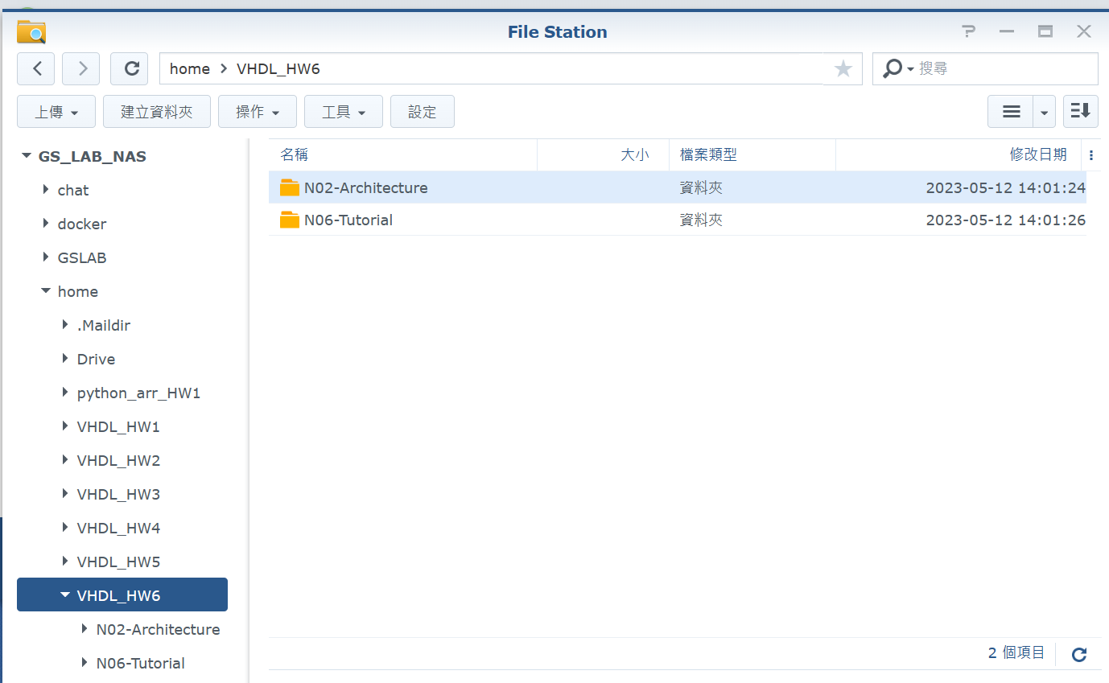
控管記錄 – NAS (2023/5/27)
本週更新：
N02-Architecture
N06-Demo&ppt

Slide 3
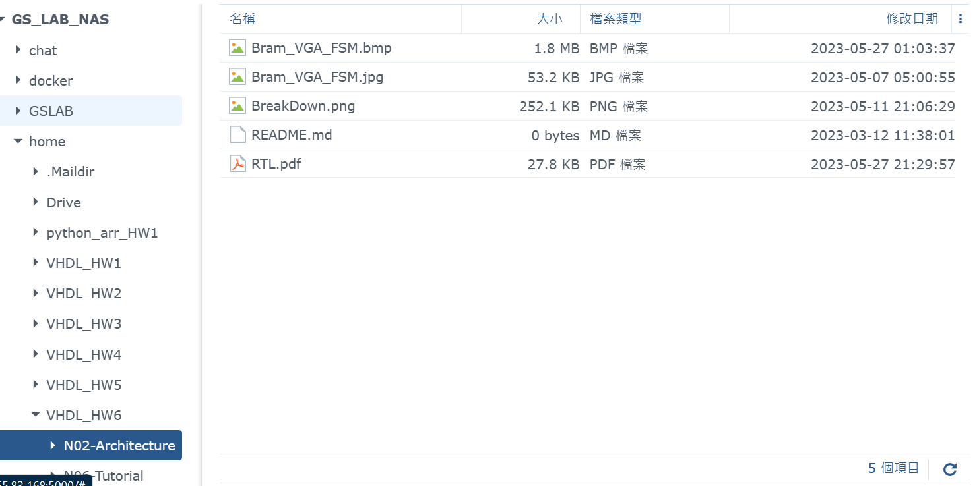
控管記錄 – NAS (2023/5/27)
本週更新：
N02-Architecture
N06-Demo&ppt

Slide 4
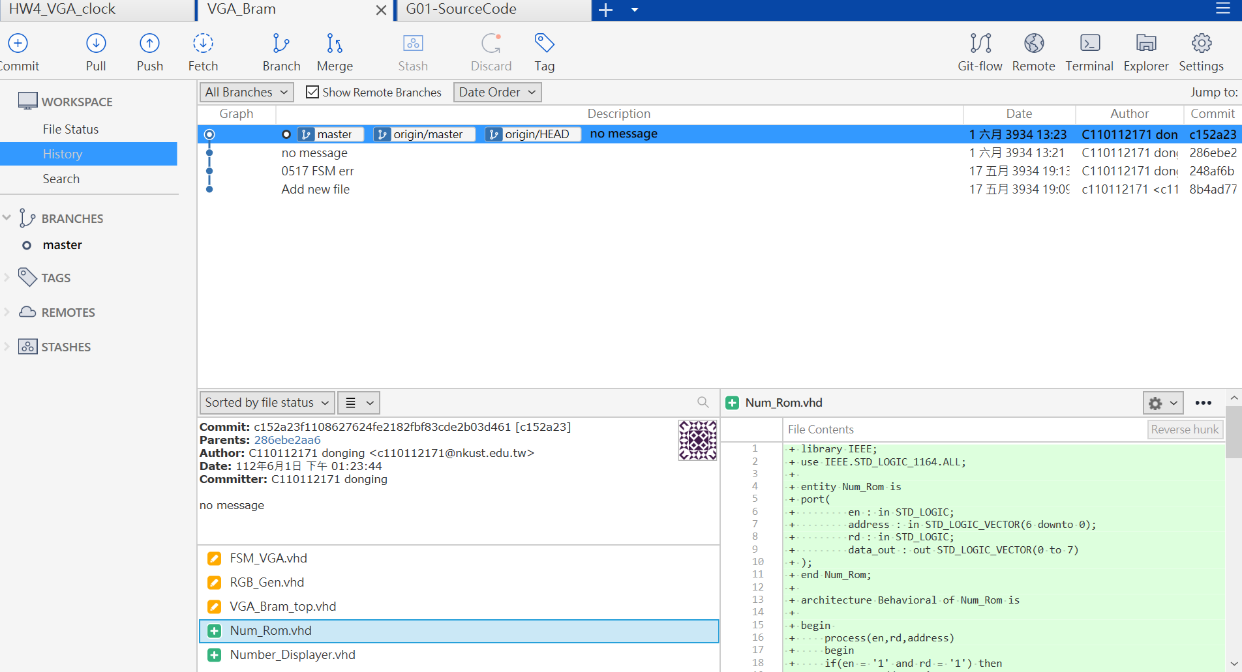
控管記錄 - Git (2023/5/27)
本週更新：
G01: SourceCode
FSM, score_cnt(Number_Displey

Slide 5
進度統整
四月：
2023/4/25~2023/5/7:
Block Ram(學號)
五月 :
2023/5/8~2023/5/14:
VGA_pong(BRam)
2023/5/15~2023/5/22:
修補FSM (漏接)

Slide 6
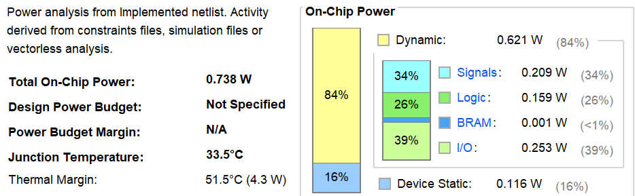
需求列表 – 軟體需求 (2023/5/5更新)
限制:
球為白色圓形或標誌(.COE file)
矩形球拍
功能:
顯示定義的圖形(img2COE)
圖形來回移動、判斷搶拍/漏接/計分
VGA畫面顯示分數
介面:
外部:
VGA螢幕(800 x 525)
按鈕x4(ply1, ply2)
指撥開關x1(重製)
效能:
VGA_clock = 50M(Hz)
800x525 (FPS = 59.5248)

Slide 7
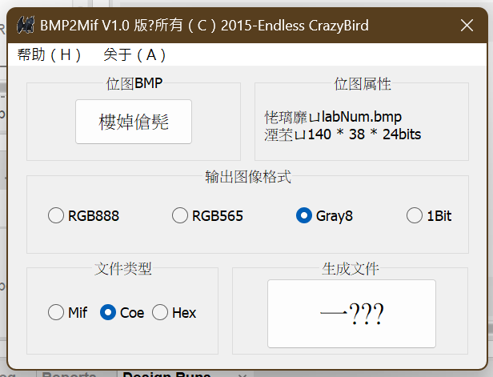
需求列表 – 硬體與環境需求 (2023/4/25更新)
硬體列表：
CPU: 11th Gen Intel(R) Core(TM) i5-1135G7 @ 2.40GHz 2.42 GHz
作業系統： Win10
環境設定：Vivado 2018.3
其他工具：ZYNQ XC7Z020-CLG484-1
BMP2Mif.exe

Slide 8
模組列表 (2023/4/25更新)
library IEEE;
use IEEE.STD_LOGIC_1254.ALL;
USE ieee.numeric_std.all;
USE ieee.std_logic_unsigned.all;

Slide 9
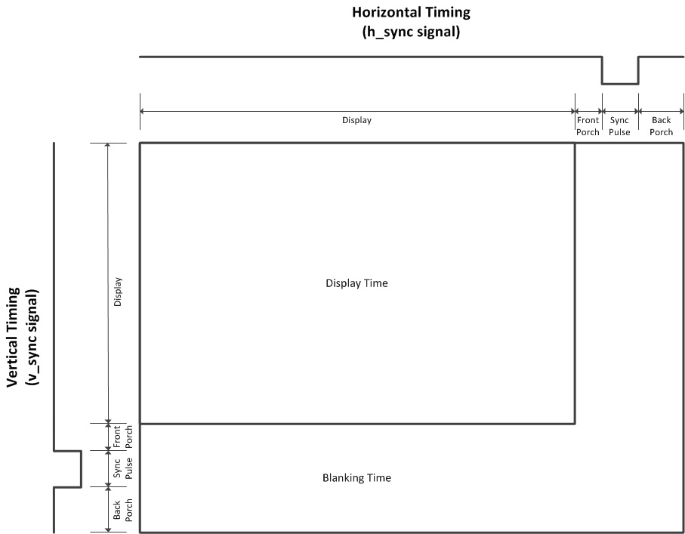
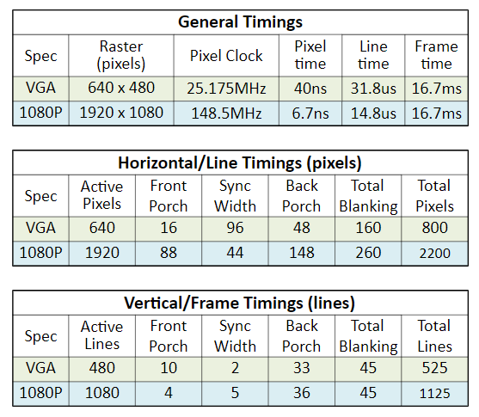
系統分析 – 單幀同步訊號 (2023/5/5更新)
VGA_sync
640
16
96
48
480
10
2
33

Slide 10
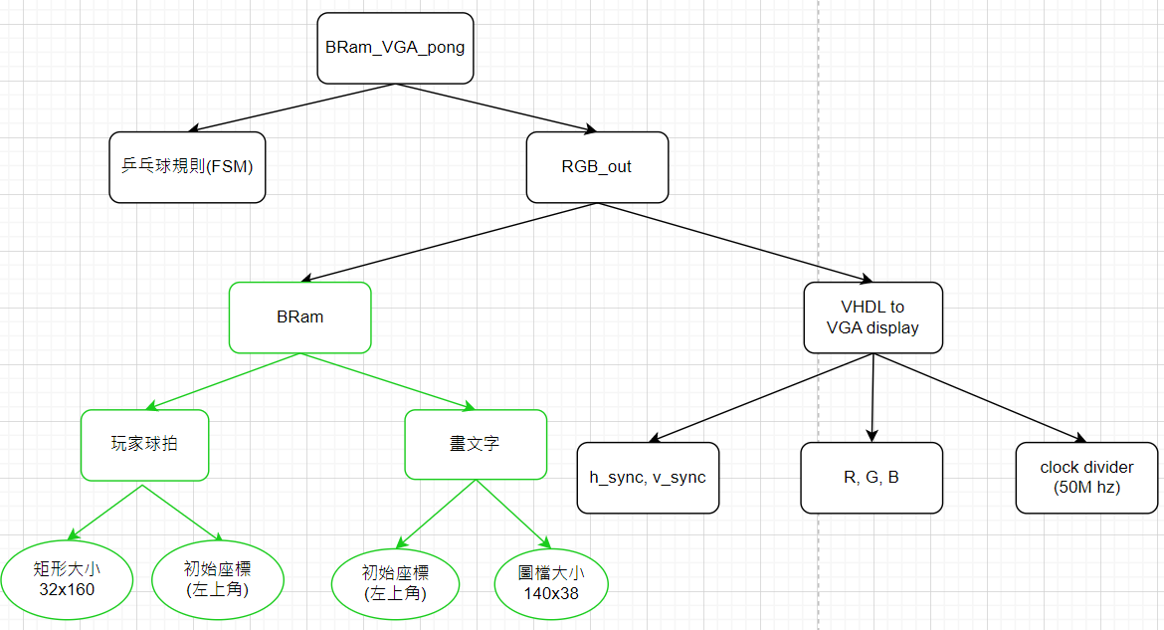
系統分析 – Break down (2023/5/13更新)

Slide 11
專案架構圖 – 硬體流程圖(2023/5/26更新)
PC
FPGA
VGA
計數器同步VGA時脈上數
Hsync,
Vsync
.bmp 轉檔 .COE
VGA_Red[3],
VGA_Grn[3],
VGA_Blu[2],
.COE 生成Bram IP核
輸出計數器對應BRam位址之資料

Slide 12
專案架構圖 – 方塊圖(2023/5/13更新)
BRam(.COE)
data_depth: 5320
data_width: 8bits
140x38(RAM)
addr_X [9:0]
w_addr_cnt[12:0]
addr_Y [9:0]
wen
r_clk
r_addr_cnt[12:0]
o_data[7:0]

Slide 13
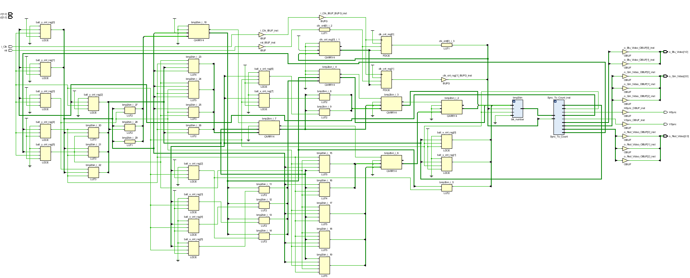
專案架構圖 – 方塊圖(2023/5/5更新)
RTL
RGB_out
BRam(.COE)

Slide 14
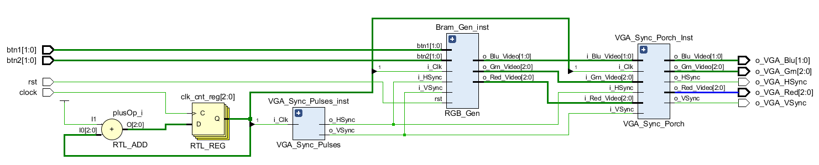
專案架構圖 – 方塊圖(2023/5/15更新)
RTL
RGB_out
Bram (.COE)
FSM_pong

Slide 15
專案架構圖 – 方塊圖(2023/5/15更新)
RTL
RGB_gen
Sync_To_Count
blk_number
FSM_VGA
Number_Displayer
Bram (.COE)
FSM_pong

Slide 16
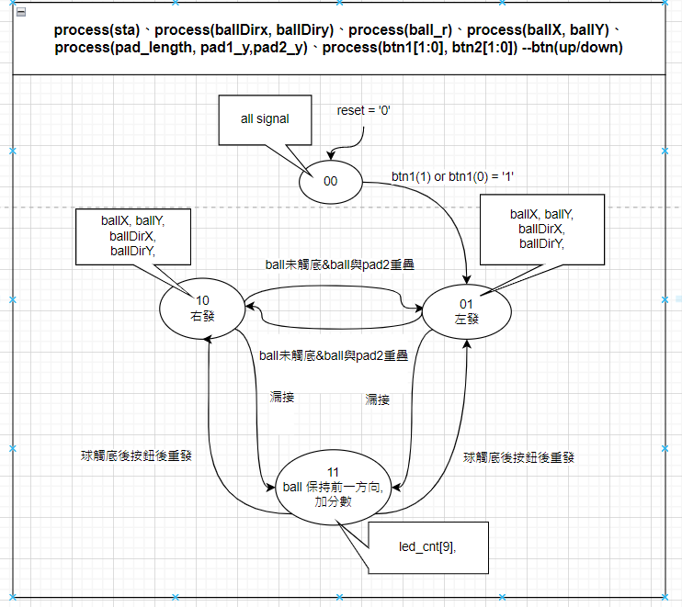
專案架構圖 – FSM (2023/5/7更新)
VGA_pong

Slide 17
成果展示 – 週進度項目 (2023/05/25)
2023/5/25-2023/6/06：
顯示數字並在VGA畫面計分

Slide 18
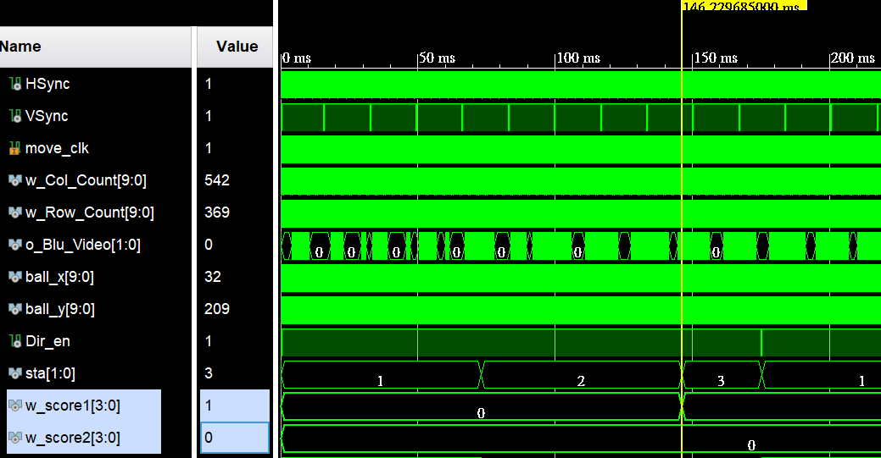
成果展示 – 顯示數字並在VGA畫面計分(1/3)
VGA_pong
波形模擬(漏接期間)
圖1.漏接&玩家加分

Slide 19
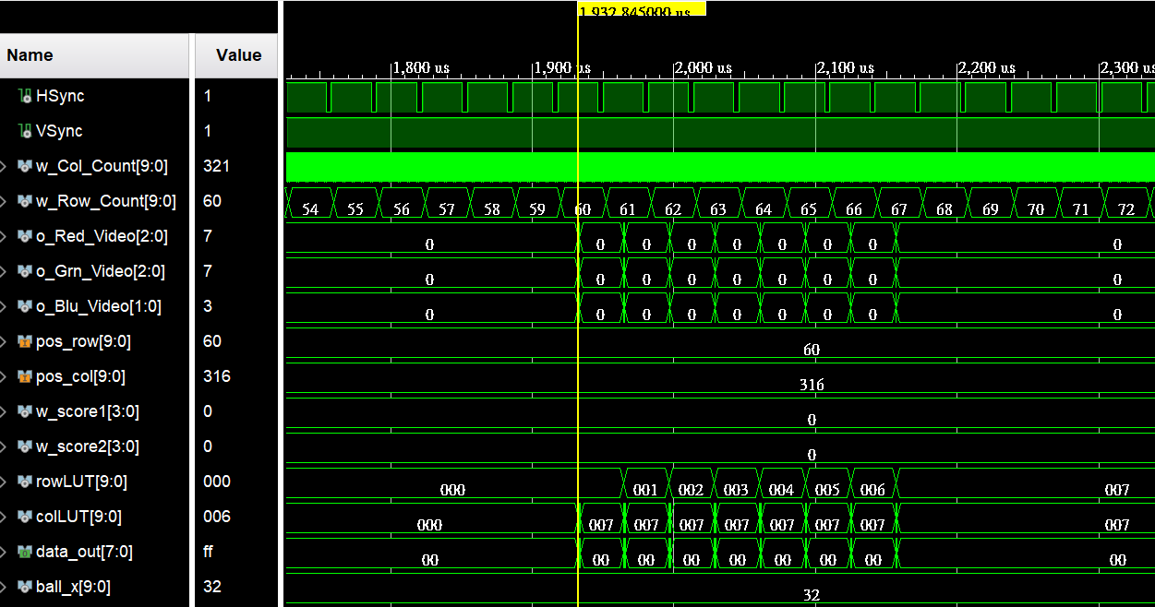
成果展示 – 顯示數字並在VGA畫面計分(2/3)
VGA_pong
計分模組波形模擬
起點位置: 316, 60
圖形大小: (8*3,8)
圖2.單幀全圖

Slide 20
成果展示 – 顯示數字並在VGA畫面計分(3/3)
VGA_pong
起點位置: 316, 60
圖形大小: 8x8
計分模組整合VGA_pong並燒錄驗證
圖3.漏接瞬間

Slide 21
預期進度
六月：
2023/6/6-2023/6/14：
撰寫Sobel kernel, line_buffer

Slide 22
成果展示 – 週進度項目 (2023/05/18)
VGA_pong_Bram
FSM修補
VGA顯示
VGA_BRam的圖形改號誌

Slide 23
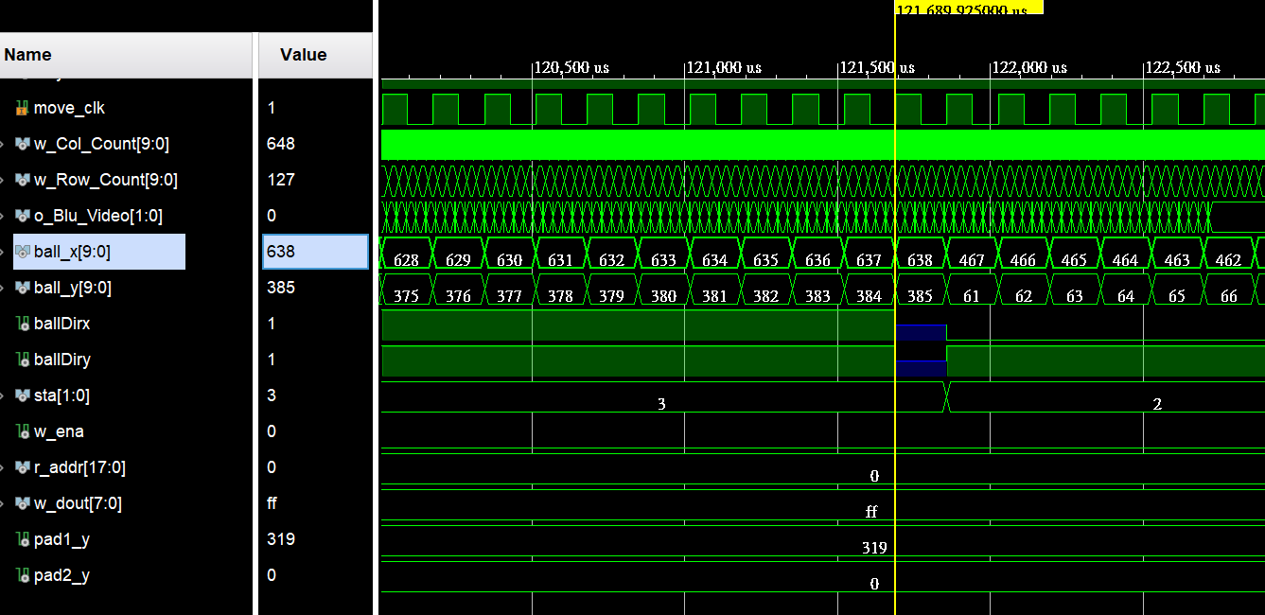
VGA_pong_Bram - FSM修補(1/3)
VGA_pong
修補FSM
波形模擬(漏接期間)
漏接&發球置右

Slide 24
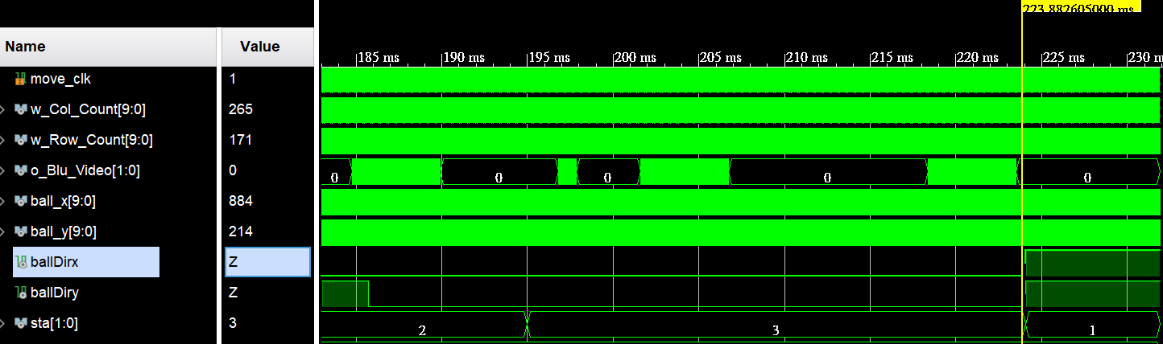
VGA_pong_Bram - FSM修補(2/3)
VGA_pong
修補FSM
波形模擬(漏接期間)
漏接&發球置左

Slide 25
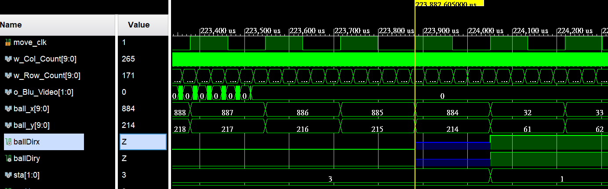
VGA_pong_Bram - FSM修補(2/3)
VGA_pong
修補FSM
波形模擬(漏接期間)
漏接&發球置左

Slide 26
VGA_BRam的圖形改號誌
VGA_Bram
QR code
圖形置中

Slide 27
VGA_pong_Bram - VGA顯示
VGA_pong
學號
修補FSM
漏接&發球置右

Slide 28
預期進度
五月：
2023/5/25-2023/6/06：
顯示數字並在VGA畫面計分

Slide 29
成果展示 – 週進度項目 (2023/5/5)
Bram波形模擬
單元測試:字母、號碼
VGA_pong_BRam

Slide 30
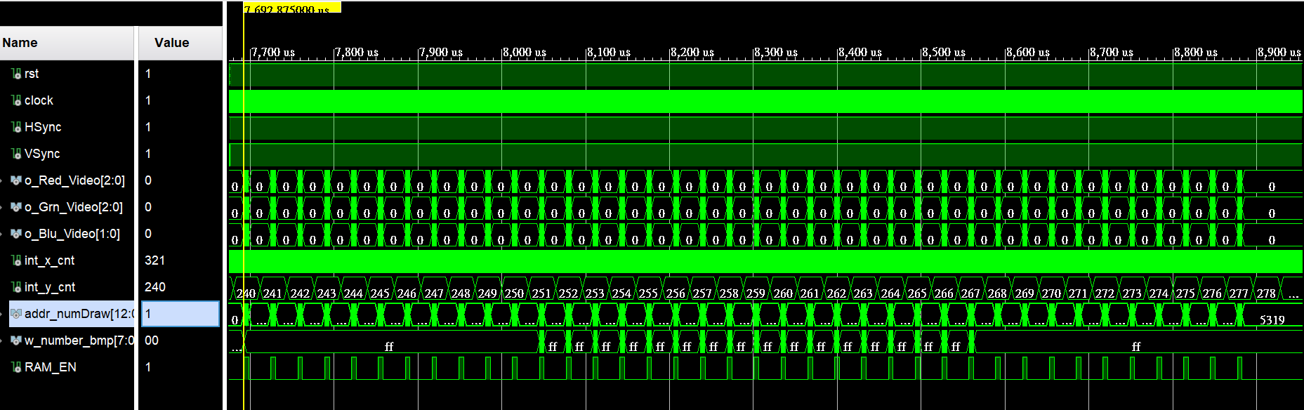
成果展示 –Bram波形模擬(2023/5/3)
對(.COE)波行模擬:
學號: 140x38 (8bits)
起點: (320,240)
圖1.全圖案

Slide 31
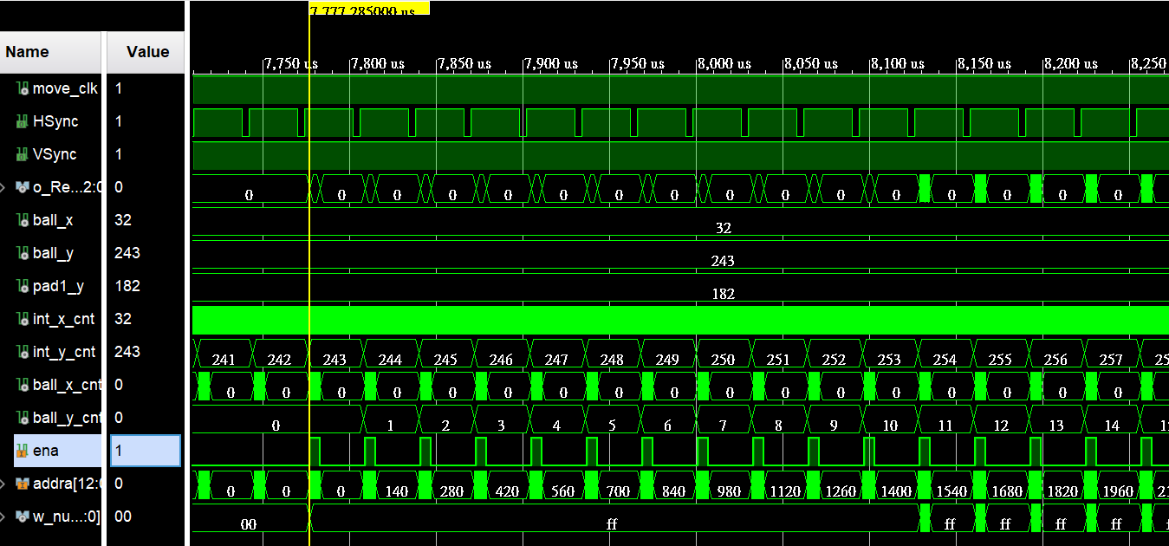
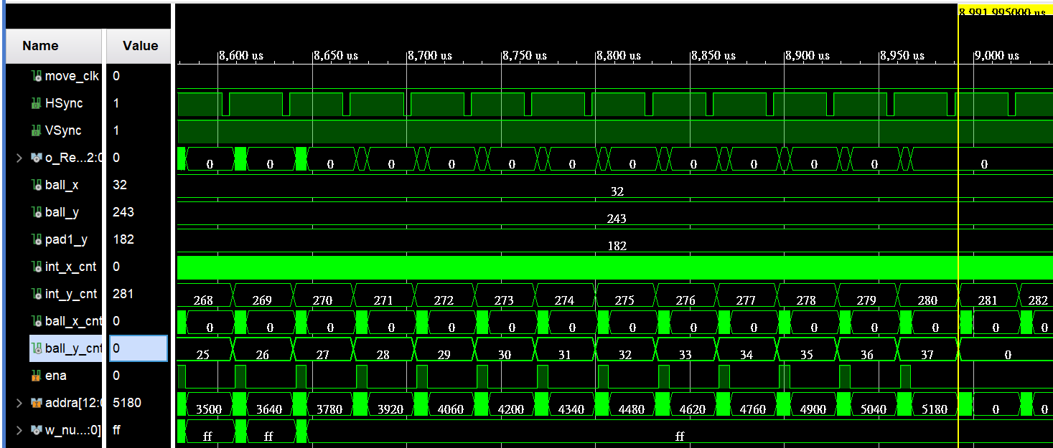
成果展示 –Bram波形模擬(2023/5/3)
對(.COE)波行模擬:
學號: 140x38 (8bits)
圖2.前14行
圖3.終點

Slide 32
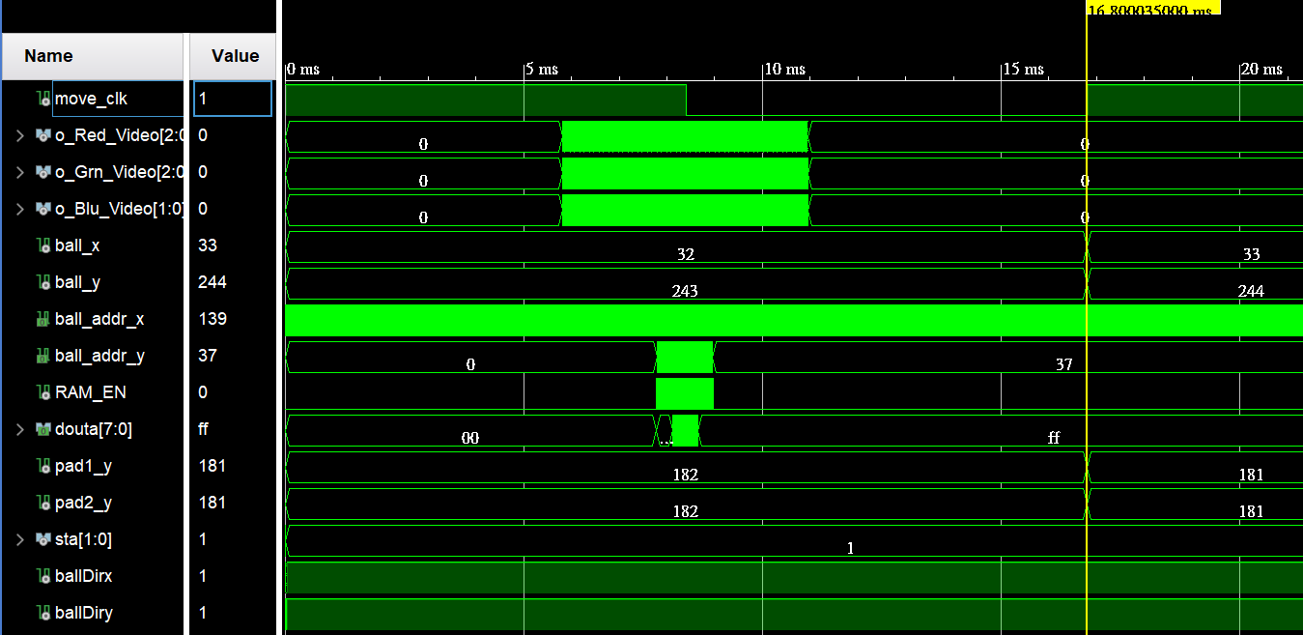
成果展示 –Bram_VGA波形模擬(2023/5/4)
整體波形模擬:
move_clk = 59.524 Hz
學號: 140x38 (8bits)
每個像素: 1/50M sec
每張圖: 800x525x1/50M sec
≈16.8ms
Tmove > 單張圖(16.8ms)
move_clk ≦ 59.524(Hz)
=>100M/2^21 = 47.683(Hz)
圖4.單幀全圖

Slide 33
成果展示 –單元測試:字母、號碼(2023/5/7)
圖案比例:
學號: 140x38 (8bits)
學號

Slide 34
成果展示 – VGA_pong_BRam(2023/5/7)
VGA_pong
學號
來回接球

Slide 35
預期進度
五月：
2023/5/18-2023/5/25：
以學號圖案測試，確認FSM無誤後改號誌

Slide 36
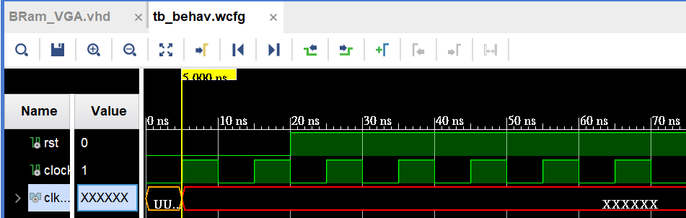
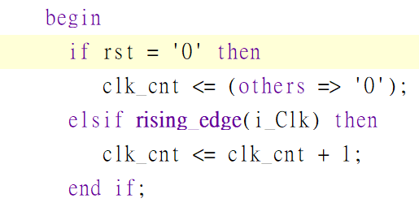
問題記錄 - (軟體問題)
Q1: 電路沒有除頻訊號?
A1: 除頻輸出需要加初始設定
圖1.clkDiv.vhd
圖2.main (.vhd)

Slide 37
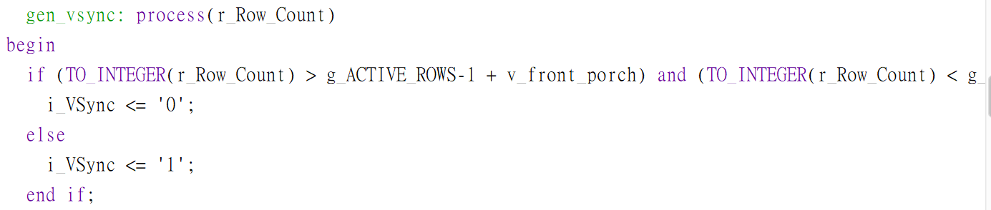
問題記錄 - (軟體問題)
Q2: 若以Bram 讀取圓形，會只顯示一條橫線?
A2: Vsync pulse範圍框錯
圖3. sync_to_count.vhd

Slide 38
問題記錄 - (軟體問題)
Q3: 球沒有左右移?
A3: 主程式宣告鎖定到了
圖4. main (.vhd)

Slide 39
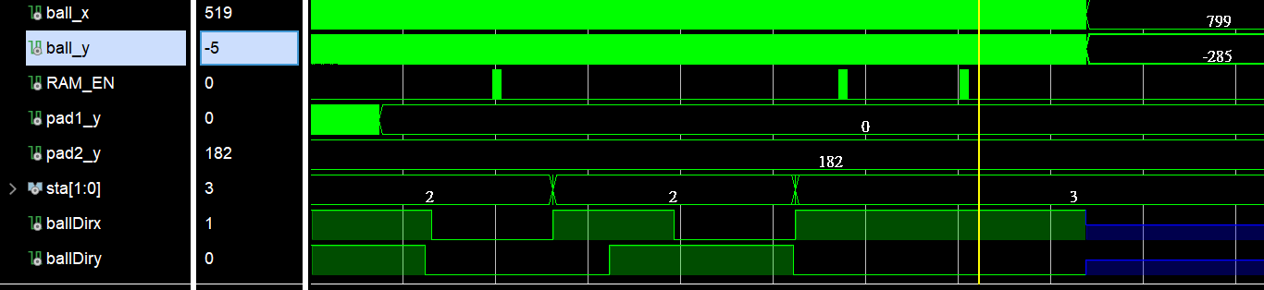
問題記錄 - (軟體問題)
Q4: 漏接後無上下回彈，導致ball_y 正/負過頭，圖案將上加超過上邊界?
A4: 將ball_y與sta分離(兩者無關)
黃線以後ball_y持續-1
圖5. main(.vhd)

Slide 40
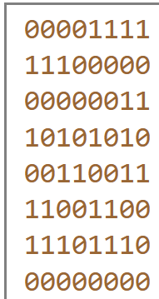
參考資料
.MIF to Bram --未使用
"use std.textio.all“ to contant binary text file:
https://www.fpga4student.com/2018/08/how-to-read-image-in-vhdl.html#:~:text=%22use%20std.textio.all%22.%20Then%2C%20to%20load%20the%20image%20data%20in%20the%20binary%20text%20files%20into%20the%20block%20memory
.COE to xillinx Bram:
.mif & .COE quartus環境限制: 在quartus和modelsim中使用mif和hex檔_mif轉hex_luckyOverflow的博客-CSDN博客
img2.mif:
OS tool: 【原創】bmp轉mif、coe或hex軟體發佈及使用介紹 ...

